Slide 1
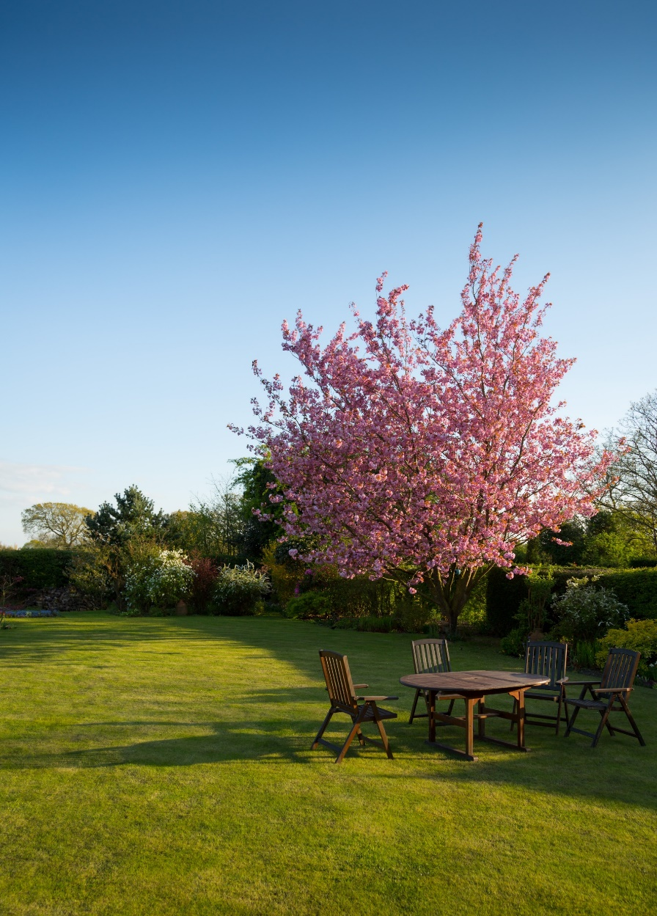
课堂小结
课文精讲
字词揭秘
课前导读
《语文园地七》
语文精品课件 三年级下册
语文精品课件
授课老师：某某 | 授课时间：20XX.XX
语文园地
某某小学

Slide 2
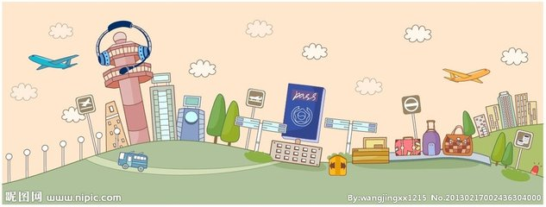
课文导读
同学们，今天我们学习“语文园地”的内容。

Slide 3
交流平台
他没精打采地坐在那里，一句话也不说。
“没精打采”是“不高兴，不振作”的意思。
我积累了“没精打采”这个词，觉得用在这里很合适。

Slide 4
交流平台
黑夜降临了，我们看见夜空中群星闪烁，就像千千万万支极小的蜡烛在发光。
都运用了比喻句
表示时间“黑夜降临了”和“清晨到来了”的词语。
清晨到来了，我们看见太阳从远远的天边升起，就像一个刚刚点燃的火球。
都用到了“我们看见”。

Slide 5
交流平台
仿写句子的方法：
仿写修辞手法
仿写句式结构
好词语的仿写

Slide 6
词句段运用
你可知道，大海深处是怎样的吗？
你可知道，那座山上的石头有多么奇妙吗？……
你可知道……
根据开头，写一段话

Slide 7
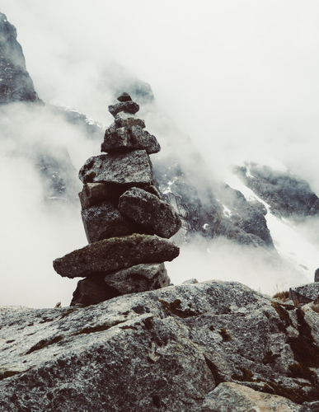
词句段运用
你可知道，那座山上石头有多么奇妙吗？这些石头千姿百态，妙趣横生，如同一幅幅美丽的图画，如果不是亲眼看到，真让人难以相信。有的像宠物狗，睁着水灵灵的眼睛，吐着长长的舌头，好像在欢迎着我们的到来；有的像青蛙，沉浸在清凉的出国留学网溪水中，享受着阳光浴；有的体形巨大，像一个娃娃；有些石头细如沙，而有些石头却大如山，一块块，一条条，在阳光的照射下，闪闪发光……

Slide 8
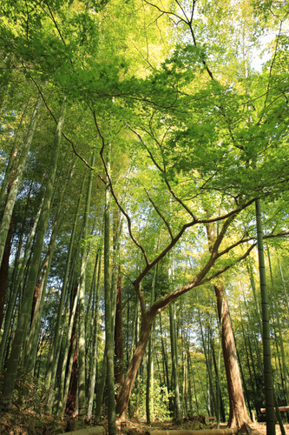
词句段运用
你是否听说过，森林的美丽。清晨，太阳露出了半个笑脸，雾气刚刚散去，鸟儿就迫不及待地在树枝上叽叽喳喳地唱起了歌谣。中午，太阳挂在天空正中，像一个火球，小鹿在溪边一边喝水，一边照他的影子。晚上，太阳困了，悄悄地回到了山背后，倦鸟归巢，夜间行动的小动物们开起了音乐会……

Slide 9
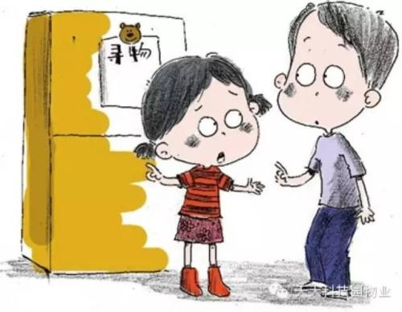
词句段运用
学写寻物启事
(1)读一读这则寻物启事。
(2)看一看，寻物启事的格式是怎样的？

Slide 10
词句段运用
寻物启事
昨天下午放学后，我把一件蓝色外套落在了操场上。如有拾到者，请与我联系，非常感谢！
三年级（1）班 XXXX
5月20日

Slide 11
词句段运用
标题
01
“寻物启事”的格式
“寻物启事”是题目，居中写。
02
正文
正文空两格，写清楚丢失的物品，丢失的时间，丢失的地方。
落款
03
右下角注明写启事的班级、姓名，下通知的日期另起一行也在右下角写。

Slide 12
词句段运用
选择按照格式，照样子写一则寻物启事。
寻物启事
今天上午，本人在学校食堂丢失黑色钱包一个，里面有现金300元、中国电信电话卡一张、贴有篮球明星易建联照片的饭卡一张．请拾到者与本人联系，定当感谢。
三（10）班 XXX
2019年5月14 日

Slide 13
书写提示
笔画较少的字，要把笔画写开一些。
止
内
术
亏
笔画较多的字，要把笔画写得短小些，缩小笔画间距。
露
内
慧
蘑

Slide 14
书写提示
在书写中特别需要注意的几点：
（1）一是笔画要写规范、正确、整洁。
（2）二是字的大小要适中。
（3）注意笔画和笔画少的字，间距、比例、长短不一样，笔画多的字不要写得太拥挤。

Slide 15
日积月累
兵来将挡， 水来土掩。
不入虎穴， 焉得虎子。
眼见为实，耳听为虚。
近朱者赤，近墨者黑。

Slide 16
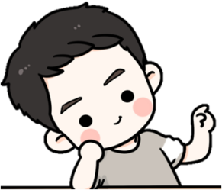
日积月累
◎兵来将挡，水来土掩
译文：比喻不管对方使用什么手段，总有相应的对付方法。

Slide 17
日积月累
◎不入虎穴，焉得虎子
译文：不进老虎洞；怎么能捉到小老虎。原指不亲历危险的境地；就不能获得成功。现也比喻不经过艰苦实践就不能认识事物或取得重大的成就。

Slide 18
课堂小结
通过本节课的学习，我们交流关于积累运用好词好句的知识，学习围绕开头一句话写句子；学习了寻物启事的格式，练习写寻物启事；练习正确、美观地书写笔画多和笔画少的字；积累了古代成语。

Slide 19
课堂练习
1.根据下面的资料，写一则寻物启事。
昨天早晨，三（3）班杨刚的钥匙丢了，望拾到者归还失主。
寻物启事
昨天早晨，早饭后，到教室的路上，我的一把钥匙不小心给丢了。如有拾到者，请与我联系，谢谢！
三（3）杨刚
5月20日

Slide 20
课堂练习
2.连一连。
兵来将挡 近墨者黑
不入虎穴 耳听为虚
眼见为实 焉得虎子
近朱者赤 水来土掩

Slide 21
家庭作业
1.学写《寻物启事》
2.背诵《日积月累》，并每句名言的大概意思。

Slide 22
版权声明
感谢您下载xippt平台上提供的PPT作品，为了您和xippt以及原创作者的利益，请勿复制、传播、销售，否则将承担法律责任！xippt将对作品进行维权，按照传播下载次数进行十倍的索取赔偿！
1. 在xippt出售的PPT模板是免版税类(RF:
Royalty-Free)正版受《中国人民共和国著作法》和《世界版权公约》的保护，作品的所有权、版权和著作权归xippt所有,您下载的是PPT模板素材的使用权。
2. 不得将xippt的PPT模板、PPT素材，本身用于再出售,或者出租、出借、转让、分销、发布或者作为礼物供他人使用，不得转授权、出卖、转让本协议或者本协议中的权利。

Slide 23
课堂小结
课文精讲
字词揭秘
课前导读
感谢各位聆听
语文精品课件 三年级下册
语文精品课件
授课老师：某某 | 授课时间：20XX.XX
语文园地
某某小学

